Slide 1
ACIDENTES COM INFLMÁVEIS: ANÁLISE DE CAUSAS E MEDIDAS PREVENTIVAS.

Slide 2
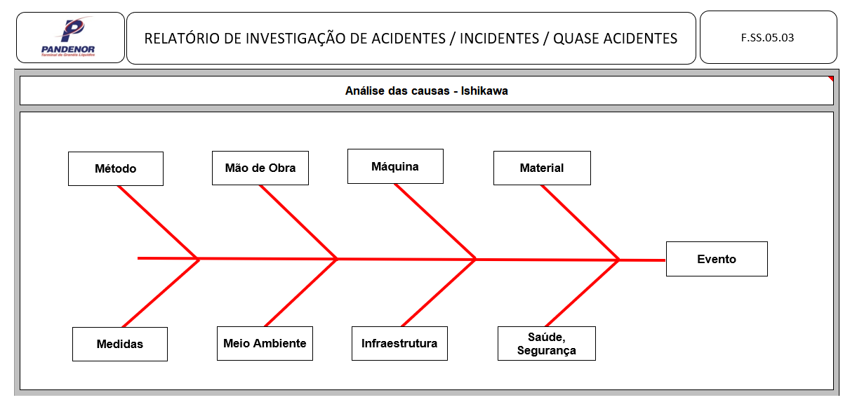
Acidentes com Inflamáveis: Análise de Causas e Medidas Preventivas

Slide 3
Acidentes com Inflamáveis: Análise de Causas e Medidas Preventivas
Cabe a todos os colaboradores a responsabilidade na prevenção das causas de acidentes.
A análise de risco deve identificar as possíveis e diferentes falhas das máquinas e equipamentos, os erros humanos na instalação e fora dela.
Esses riscos é que devem estar sob o controle por quem seja responsável pela segurança dentro da empresa.

Slide 4
Acidentes com Inflamáveis: Análise de Causas e Medidas Preventivas
Ao determinar quais as POSSÍVEIS FALHAS podem ocorrer numa determinada instalação, deve-se levar em consideração as seguintes possíveis causas :
Falha de componentes (máquinas /
equipamentos / instalações);
Condições anormais de operação;
Erros humanos e organizacionais;
Interferências externas acidentais;
Forças da natureza;
Atos dolosos.

Slide 5
Acidentes com Inflamáveis: Análise de Causas e Medidas Preventivas
FALHA DE COMPONENTES (Máquinas / Equipamentos / Instalações)
Como requisito fundamental para o funcionamento em condições de segurança, os componentes devem suportar todas as condições previstas em operação para conter qualquer substância perigosa que se utilize.
Como exemplos, devem ser incluídas numa análise as seguintes falhas:
Projeto inadequado a pressão interna, forças externas, corrosão, eletricidade estática e temperatura;
Desgaste mecânico de componentes como recipientes e tubulações, devido à corrosão ou a impacto interno;
Mau funcionamento de componentes como bombas, compressores e misturadores;

Slide 6
Acidentes com Inflamáveis: Análise de Causas e Medidas Preventivas
Mau funcionamento de dispositivos de controle e de sistemas (pressostatos, controladores de temperatura, controladores de nível, medidores de vazão, unidades de controle e computadores de processo);
Mau funcionamento de dispositivos de segurança e de sistemas (válvulas de segurança, diafragmas, sistemas de alívio de pressão, sistemas de neutralização, “flares”).
Dependendo do resultado da análise, caberá aos setores responsáveis, decidir sobre a necessidade de medidas adicionais ou de melhorias no projeto.

Slide 7
Acidentes com Inflamáveis: Análise de Causas e Medidas Preventivas
Falha em elementos como:
insuficiência de líquido refrigerador nas reações exotérmicas;
insuficiência de vapor ou de agente para aquecimento;
falta de eletricidade;
falta de gás inerte;
falta de ar comprimido (ar para instrumentação);
falhas nos procedimentos de acionamento e parada que podem
levar a situações de risco na instalação;
e) formação ou
introdução de subprodutos, resíduos, água ou
impurezas capazes de causar reações secundárias (por exemplo, de polimerização).

Slide 8
Acidentes com Inflamáveis: Análise de Causas e Medidas Preventivas
Identificadas as falhas e suas possíveis consequências, a gerência, chefia e/ou supervisão deve tomar providências para corrigi-las, por exemplo, melhorando o controle das operações, os procedimentos de funcionamento, a frequência das inspeções e os programas de testes.

Slide 9
Acidentes com Inflamáveis: Análise de Causas e Medidas Preventivas
ERROS HUMANOS ORGANIZACIONAIS
Como os fatores humanos na administração de instalações de grande risco são de fundamental importância, tanto nas automatizadas como naquelas que requerem muita operação manual, os erros humanos e organizacionais e sua influência na segurança devem ser detalhadamente examinados pela à gerência, chefia e/ou supervisão, com a colaboração dos trabalhadores e de seus representantes.

Slide 10
Acidentes com Inflamáveis: Análise de Causas e Medidas Preventivas
O exame deve considerar as seguintes falhas e avarias:
erro do operador (acionamento errado, válvula errada);
sistemas de segurança desconectados devido a frequentes alarmes falsos;
mistura de substâncias perigosas;
erros de comunicação;
trabalho inadequado de reparo ou manutenção;
procedimentos não autorizados, por exemplo, trabalho a quente, em altura, espaço confinado, ... sem a devida PT.

Slide 11
Acidentes com Inflamáveis: Análise de Causas e Medidas Preventivas
Esse exame deve considerar também as razões de falhas humanas que podem incluir:
os trabalhadores desconhecem os riscos;
não obediência aos procedimentos;
trabalhadores mal preparados (falta de treinamento);
conflitos entre exigências de segurança e as de produção;

Slide 12
Acidentes com Inflamáveis: Análise de Causas e Medidas Preventivas
uso excessivo de horas extras ou de trabalho por turnos;
concepção ou dispositivos inadequados de trabalho, por exemplo, um só trabalhador num local de trabalho;
conflitos entre produção e as atividades de manutenção;
abuso de drogas ilícitas ou de bebidas alcoólica, antes ou durante o trabalho.

Slide 13
Acidentes com Inflamáveis: Análise de Causas e Medidas Preventivas
Para reduzir erros humanos e organizacionais, deve proporcionar aos trabalhadores TREINAMENTO REGULARES e claras INSTRUÇÕES DE TRABALHO e, quando for o caso, fazer adaptações do plano e das disposições de um trabalho.

Slide 14
Acidentes com Inflamáveis: Análise de Causas e Medidas Preventivas
INTERFERÊNCIAS EXTERNAS ACIDENTAIS
Para assegurar uma operação em condições de segurança de instalações de grande risco, possíveis interferências acidentais externas devem ser cuidadosamente examinadas pela gerência, chefia e/ou supervisão, incluindo, quando for o caso, acidentes que envolvam:
transporte rodoviário, ferroviário e marítimo (especialmente de
substâncias perigosas);
plataforma de carregamento de substâncias perigosas;
tráfego aéreo;
instalações vizinhas, especialmente as que lidam com substâncias inflamáveis ou explosivas.

Slide 15
Acidentes com Inflamáveis: Análise de Causas e Medidas Preventivas
Essas possíveis interferências externas devem ser levadas em conta ao projetar e situar partes sensíveis da instalação como salas de controle e grandes parques de estocagem.

Slide 16
Acidentes com Inflamáveis: Análise de Causas e Medidas Preventivas
FORÇAS DA NATUREZA
Dependendo da situação local, a gerência, chefia e/ou supervisão deve considerar, no projeto da instalação, as seguintes forças naturais:
ventos fortes;
inundações;
terremotos;
raios.
Conhecida a probabilidade de sua ocorrência no meio ambiente, precauções adequadas devem ser tomadas contra esses riscos.

Slide 17
Acidentes com Inflamáveis: Análise de Causas e Medidas Preventivas
ATOS DOLOSOS E SABOTAGEM
Toda instalação pode ser alvo de dolo ou sabotagem.
A proteção contra essas ações, inclusive a segurança, deve ser considerada pela gerência, chefia e/ou supervisão no projeto da instalação, principalmente no controle ao acesso de pessoas estranhas e/ou não autorizadas a áreas estratégicas e de risco.

Slide 18
Acidentes com Inflamáveis: Análise de Causas e Medidas Preventivas
A melhor forma para atuar numa situação de crise é estar preparado para responder a uma emergência antes que ela aconteça.
Poucas pessoas conseguem pensar clara e logicamente em momentos de crise, por isso é importante fazê-lo com antecipação, enquanto você tem tempo para isso.
Tudo o que você investir em antecipação resultará em benefício numa situação inesperada;
Trabalhe situações hipotéticas, simulando os piores casos que possam acontecer na sua empresa.

Slide 19
Acidentes com Inflamáveis: Análise de Causas e Medidas Preventivas
Pergunte a si próprio o que faria se acontecesse o pior. Por exemplo:
Um incêndio numa casa de caldeira?
Ou se com um vento forte o telhado da sua empresa voasse?
Ou no caso de produtos inflamáveis ou combustíveis: se tivesse um
acidente com derramamento de produto, explosão ou incêndio?

